Slide 1
Valise Visio II Export
Liste des fonctionalités

Slide 2
Valise Visio II Export
Sommaire
  Fonctions principales de l'équipement
  Rappel des fonctionnalités technique de la Valise VISIO II France
  Marchés visés à l'Export
  Liste des fonctionnalités à envisager pour la Valise VISIO II Export

Slide 3
Valise Visio II Export
Fonctions principales de l'équipement
    La Valise VISIO II est un équipement dont les principales fonctions sont :
      Injection de courant pour tester les détecteurs LYNX et coffrets ITI d'Ensto Novexia et concurrents marché France
      Tester les fonctions détection ampérométrique et directionnelle (référentiel Enedis)
    La conception des fonctions hardware du produit, intégrées dans une valise robuste, permet une utilisation sur site clients en vue de réaliser des mises en service de matériel neufs, des expertises et diagnostics en cas d'anomalie de la détection de défauts. Ce produit permet aussi la remontée d'information des paramétrages de DD jusqu'au SCADA.
    Le produit pourrait aussi être utilisé en usine sur les lignes de fabrication de Détecteurs LYNX et de Coffret ITI.

Slide 4
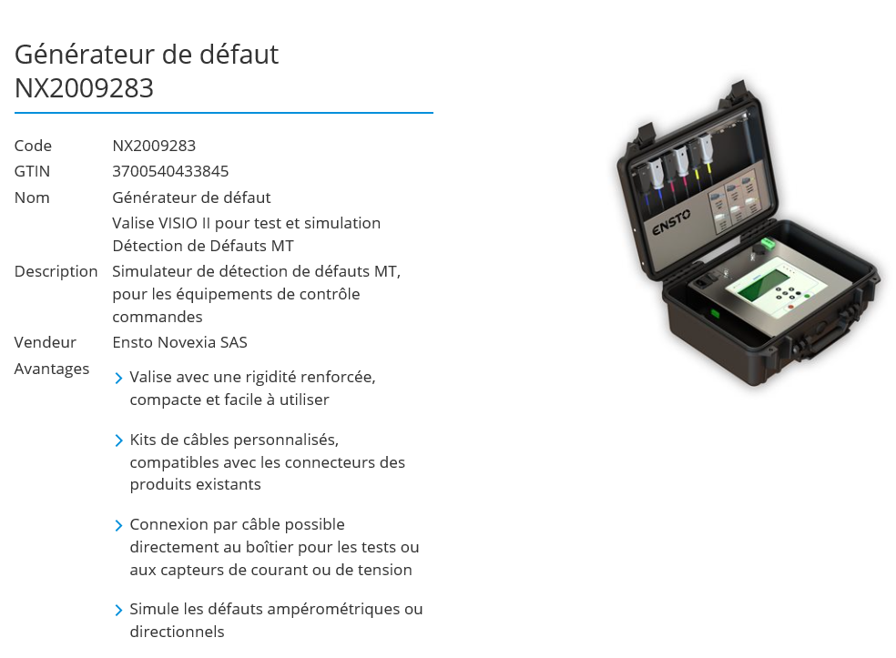
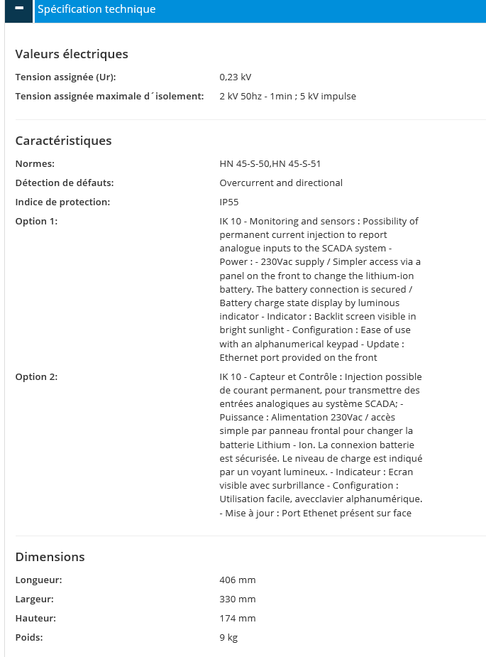
Valise Visio II Export
  Rappel des fonctionnalités techniques de la Valise VISIO II France

Slide 5
Valise Visio II Export
  Prix de vente et Mincalc de la Valise VISIO II France
Ventes 2020 (07 à 12/2020) :
- 130 k€ (soit 43 pdts)
Ventes 2021 (01 à 04/2021) :
- 61 k€ (soit 20 pdts)
Position / Code IFS | Description | EXW unit price
NX2009283 | Valise VSIO II 2020 | 2 450,00
NX2009698 | Kit injection coffret Ensto | 86,00
NX2009699 | Kit injection coffret Schneider | 88,00
NX2009700 | Kit injection coffret CAHORS | 98,00
NX2009701 | Kit injection coffret EMIS (tous constructeurs) | 104,00
Mincalc / pcs
864,31
26,00
28,00
31,00
31,00

Slide 6
Valise Visio II Export
Liste des fonctionnalités à envisager pour la Valise VISIO II Export
  Equipement de simulation de défaut adapté pour Coffret ITI et LYNX de Ensto
  Réglage en amplitude et durée des courants injectés (2A à 750A primaire, soit 1,5A au secondaire )
  Création de cycles personnalisés pour simulation d'ouverture dans le creux de tension, à modifier selon les cycles souhaités (1 à 7 cycles – Durées cycles, fermeture =
  XX sec , ouverture = YY sec).
  Injection d'un courant sinusoïdal sur les 3 2 phases pour vérifier l'envoi des télémesures ( avec un courant de 630A au primaire, soit 1A au secondaire).
  Calibration des capteurs de tension utilisés chez Ensto Novexia (5kV à 36kV).
  Interface IHM en Français, Anglais, Espagnol et Russe.
  Mise à jour du software par téléchargement.
  Surveillance de l'autonomie de la batterie interne.
  Injection de courant suivant des courbes temps inverse (ANSI ou IEC) = Options sur demande

Slide 7
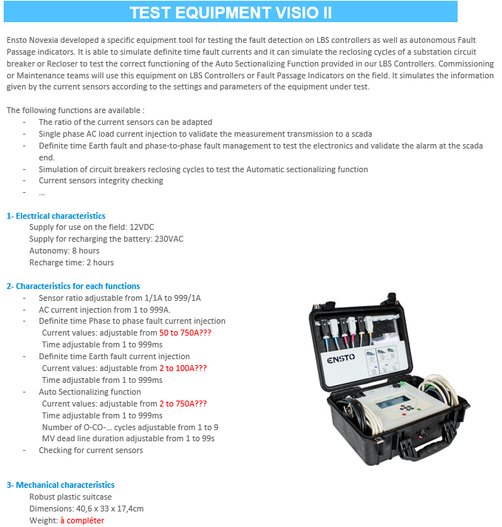
Valise Visio II Export

Slide 8
Valise Visio II Export
Marchés visés à l'Export
Pays | Quantité envisagée / an | Prix estimé | Référentiel Std
Ensto Sales team : - Russie & CIS - Baltics (Finlande, Estonie, Lithuanie, Hongrie, UK) | 4 6
Maghreb : - Algérie - Tunisie - Maroc
Afrique : - Sénégal - Cote d'Ivoire - Mali - Moyen Orient
Amérique Latine : - Perou - Bolivie - Uruguay

